Slide 1
Aula 2
Funções, strings, tuplas e listas

Slide 2
Objetivos
Funções
Strings
Tuplas e listas

Slide 3
Função
import turtle
def draw_square(t, sz):
"""Make turtle t draw a square of sz."""
for i in range(4):
t.forward(sz)
t.left(90)
wn = turtle.Screen() # Set up the window and its attributes
wn.bgcolor("lightgreen")
wn.title("Alex meets a function")
alex = turtle.Turtle() # Create alex
draw_square(alex, 50) # Call the function to draw the square
wn.mainloop()

Slide 4
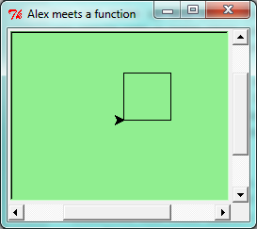

Slide 5
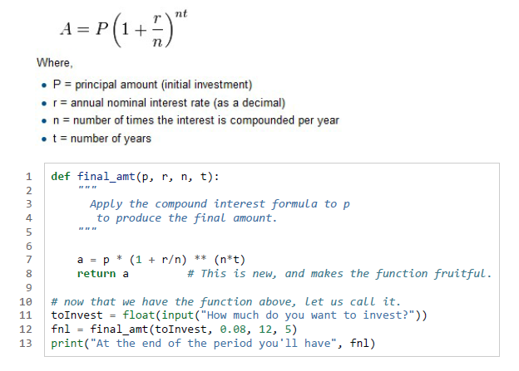
Funções retornam valores

Slide 6


Variaveis e parâmetros são locais

Slide 7
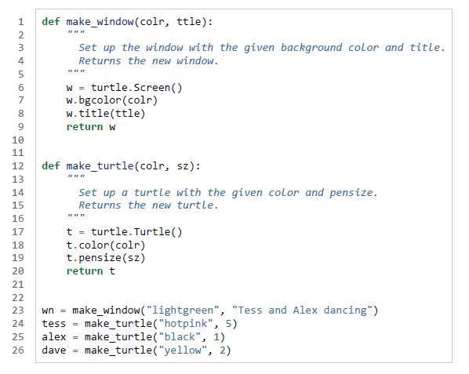

Slide 8
Exercícios
4.9.9 e 4.9.10

Slide 9
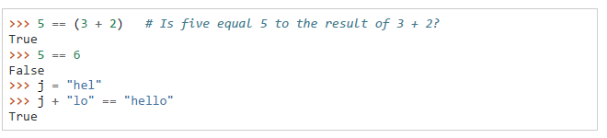
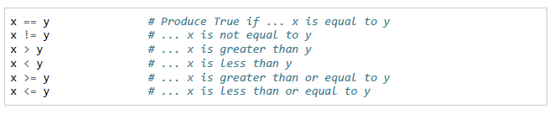
Condicionais

Slide 10
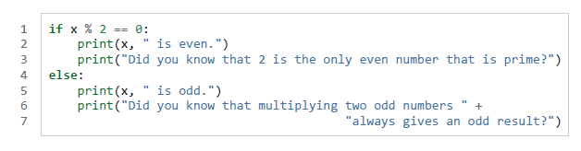
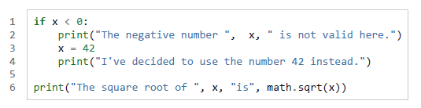
Execução condicional

Slide 11
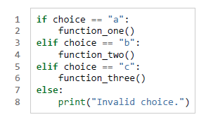

Cont.

Slide 12
Programação com estilo
Usar 4 espaços (ao invés de tabs) para identação.
Limitar o comprimento da linha em até 78 caracteres.
Para nomes de identificadores:
Usar CamelCase para classes.
Usar lowercase_with_underscores para funções e variáveis.
Colocar imports no topo de cada arquivo.
Manter as definições de funções próximas.
Usar 2 linhas brancas para separar funções.
Usar docstrings para documentar funções.
Manter o código com as chamadas para funções na parte baixa do programa.

Slide 13
Teste de Unidades
Testar é uma atividade muitas vezes ignorada pelos alunos e programadores amadores.
Uma boa prática é incluir testes junto com o código desenvolvido.
TDD (Test Driven Development) é uma metodologia de desenvolvimento ágil onde os programadores desenvolvem testes antes do código.

Slide 14
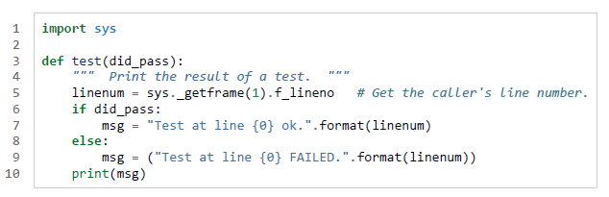

Slide 15
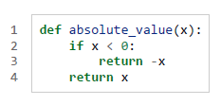
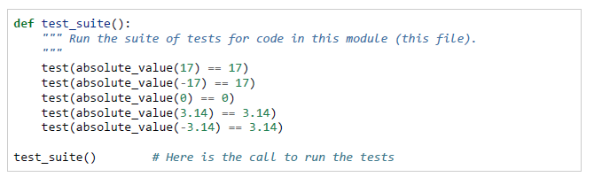
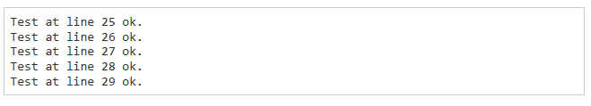

Slide 16
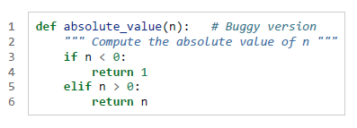
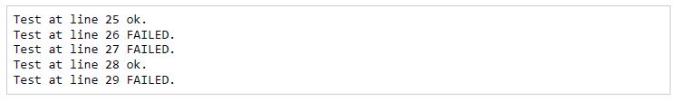

Slide 17
Exercícios
6.9.16 e 6.9.17

Slide 18

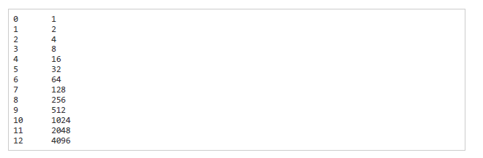
Tabelas

Slide 19



Slide 20



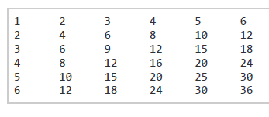

Slide 21

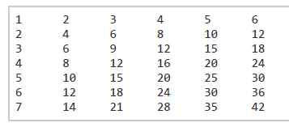

Slide 22
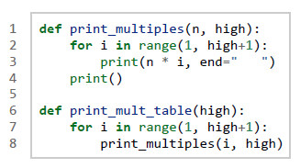
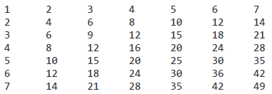

Slide 23
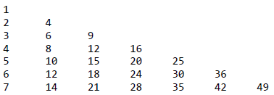

Slide 24


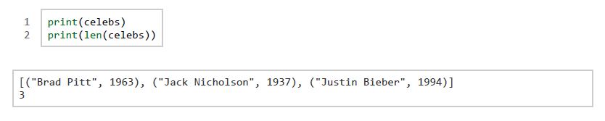
Pares de dados (Tuplas)

Slide 25
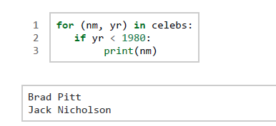

Slide 26




Slide 27
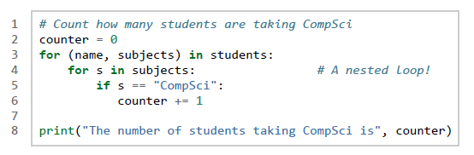

Slide 28
Exercícios
7.26.12 e 7.26.13

Slide 29

Strings
String é um tipo (classe) primitivo composto tal como listas e as tuplas.
Como um objeto de uma classe ele atende o conjunto de funções (métodos) da classe.

Slide 30





Slide 31
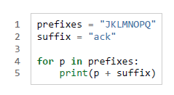


Slide 32
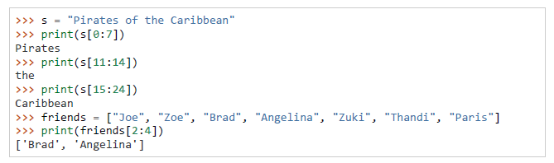
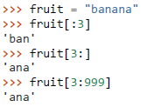
Fatias

Slide 33

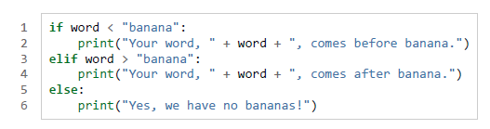
Comparação de Strings

Slide 34
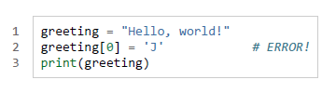

Strings são imutáveis

Slide 35
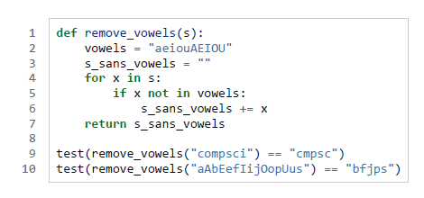
Operadores in e + (concatenação)

Slide 36
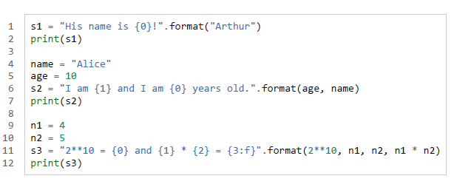

Método format

Slide 37
Exercícios
8.19.10

Slide 38

Tuplas
Tuplas são agrupamentos de dados imutáveis.

Slide 39
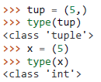
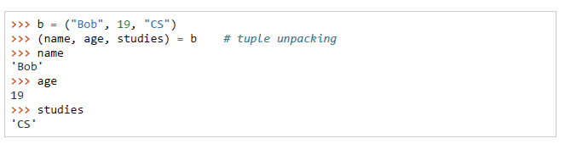


Slide 40

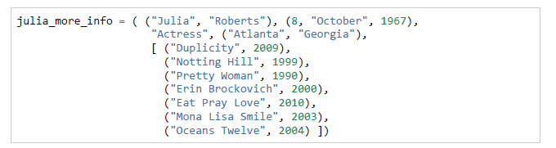

Slide 41


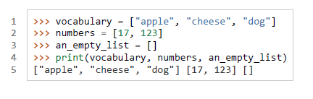
Listas
Listas são coleções ordenadas de objetos.

Slide 42
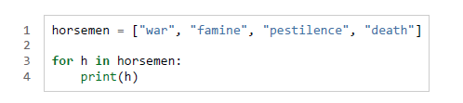
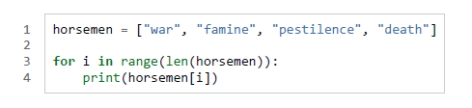


Slide 43
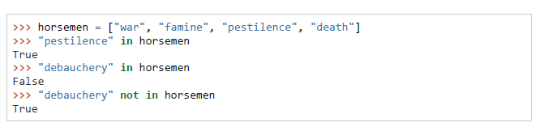



Slide 44
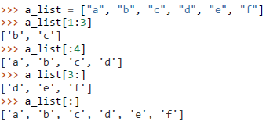


Slide 45
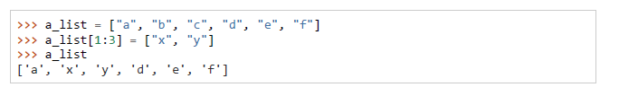
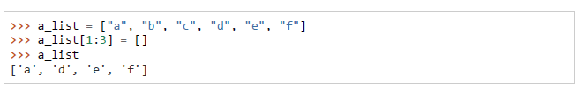
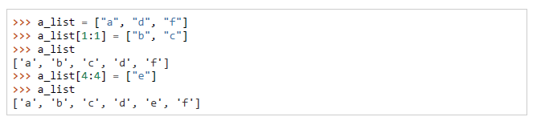

Slide 46
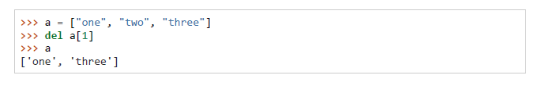


Slide 47
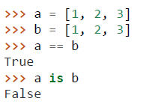

Objetos e referencias

Slide 48



Clonar lista

Slide 49

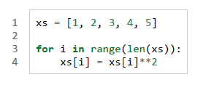
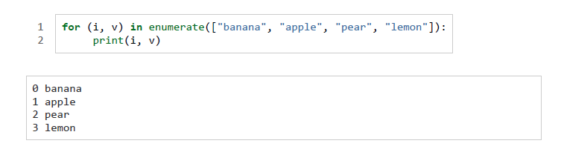
Listas e for loops

Slide 50
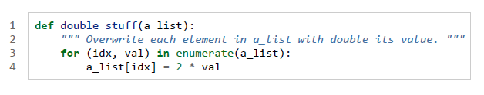



Lista como parâmetro

Slide 51


Métodos de lista

Slide 52
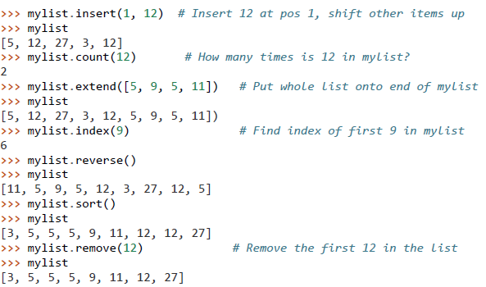
Cont.

Slide 53
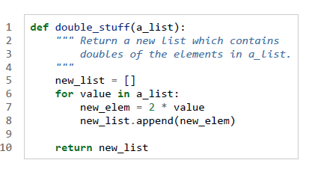
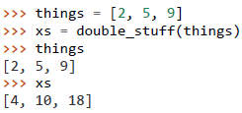
Funções Puras
Uma função pura não produz efeitos colaterais. A comunicação é somente através dos parâmetros e do valor retornado.

Slide 54
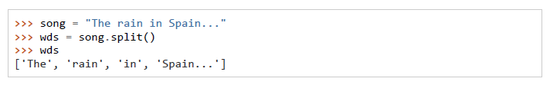

Strings e listas

Slide 55


funções lista e range

Slide 56


Lista aninhada

Slide 57

Matrizes

Slide 58
Exercícios
11.22.5 e 11.22.6

